Slide 1

Chào mừng thầy cô và các em
đến với môn Tiếng Việt

Slide 2


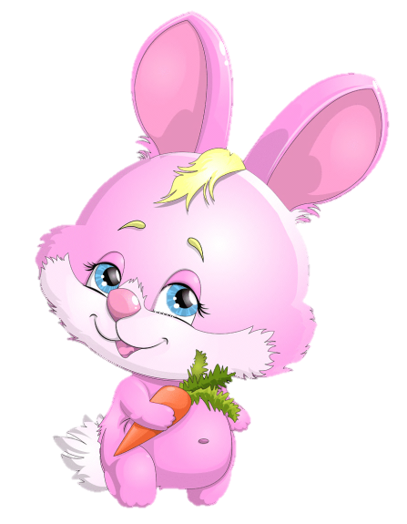

Hôm nay là sinh nhật Mina, các em hãy giúp thỏ con cắm một lọ hoa thật đẹp tặng cho Mina đáng yêu bằng cách trả lời các câu hỏi nhé.

Slide 3
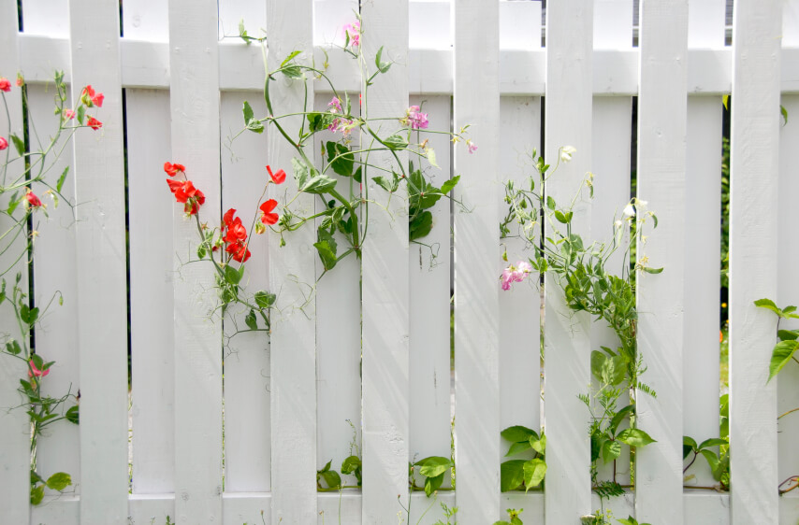


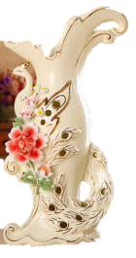
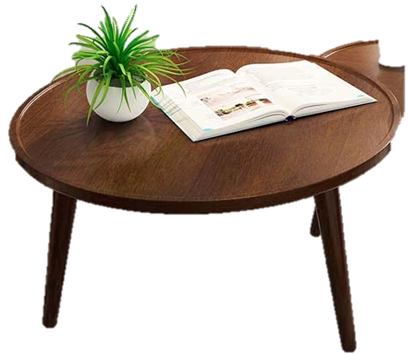






BÀI MỚI

Slide 4


Hôm trước các em học bài gì?
Bóp nát quả cam

Slide 5
Trần Quốc Toản xin gặp vua để làm gì?
Xin vua cho đi đánh giặc

Slide 6
Vua khen Trần Quốc Toản thế nào?
Vua khen Trần Quốc Toản còn trẻ mà đã biết lo việc nước.

Slide 7
Vua ban cho Trần Quốc Toàn cái gì?
Quả cam

Slide 8
Trần Quốc Toản cảm thấy thế nào sau khi được vua khen?
ấm ức vì nghĩ vua coi mình như trẻ con, không cho dự bàn việc nước.

Slide 9
Việc Trần Quốc Toản vô tình bóp nát quả cam thể hiện điều gì?
Yêu nước và cam thù giặc

Slide 10



Slide 11
Thứ … ngày … tháng…
Bài 24
Chiếc rễ đa tròn

Slide 12
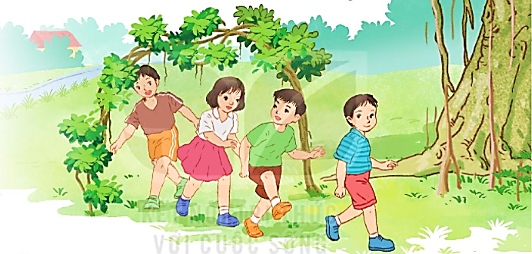
Hát một bài hát về Bác Hồ với thiếu niên, nhi đồng.

Slide 13
Tiết 1 +2
ĐỌC

Slide 14

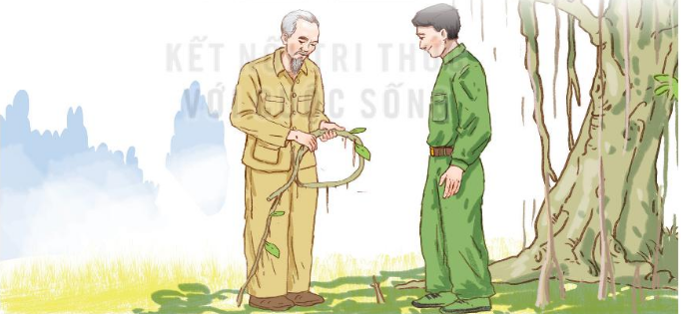
ĐỌC MẪU
CHIẾC RỄ ĐA TRÒN
Một sớm hôm ấy, như thường lệ, Bác Hồ đi dạo trong vườn. Đến gần cây đa, Bác chợt thấy một chiếc rễ đa nhỏ và dài ngoằn ngoèo trên mặt đất. Chắc là trận gió đêm qua đã làm nó rơi xuống. Bác tần ngần một lát, rồi nói với chú cần vụ:
Chú cuốn chiếc rễ này lại, rồi trồng cho nó mọc tiếp nhé!
Theo lời Bác, chú cần vụ xới đất, vùi chiếc rễ xuống. Thấy vậy, Bác ân cần bảo:
Chú nên làm thế này.

Slide 15
ĐỌC MẪU
CHIẾC RỄ ĐA TRÒN
Nói rồi, Bác cuộn chiếc rễ thành một vòng tròn, cùng chú cần vụ buộc nó tựa vào hai cái cọc, sau đó mới vùi hai đầu rễ xuống đất.
Chú cần vụ thắc mắc:
Thưa Bác, Bác làm thế để làm gì ạ?
Bác khẽ cười:
Rồi chú sẽ biết.
Nhiều năm sau, chiếc rễ đã lớn và thành cây đa con có vòng lá tròn. Thiếu nhi vào thăm vườn Bác, em nào cũng thích chơi trò chui qua chui lại vòng lá ấy. Lúc đó, mọi người mới hiểu vì sao Bác cho trồng chiếc rễ đa thành hình tròn như thế.

Slide 16


Luyện đọc từ khó
ngoằn ngoèo
cuộn

Slide 17
Từ ngữ
ngoằn ngoèo
: uốn lượn theo nhiều hướng khác nhau.
: đang mải suy nghĩ, cân nhắc và chưa biết nên làm gì hay quyết định thế nào.
tần ngần
cần vụ
: người làm công việc chăm sóc Bác Hồ.

Slide 18
ĐỌC
Một số câu văn dài
Một sớm hôm ấy, như thường lệ, Bác Hồ đi dạo trong vườn.
Đến gần cây đa, Bác chợt thấy một chiếc rễ đa nhỏ và dài ngoằn ngoèo trên mặt đất.

Slide 19


Câu chuyện gồm mấy đoạn ?
CHIẾC RỄ ĐA TRÒN
Một sớm hôm ấy, như thường lệ, Bác Hồ đi dạo trong vườn. Đến gần cây đa, Bác chợt thấy một chiếc rễ đa nhỏ và dài ngoằn ngoèo trên mặt đất. Chắc là trận gió đêm qua đã làm nó rơi xuống. Bác tần ngần một lát, rồi nói với chú cần vụ:
Chú cuốn chiếc rễ này lại, rồi trồng cho nó mọc tiếp nhé!
Theo lời Bác, chú cần vụ xới đất, vùi chiếc rễ xuống. Thấy vậy, Bác ân cần bảo:
Chú nên làm thế này.

Slide 20

CHIẾC RỄ ĐA TRÒN
Nói rồi, Bác cuộn chiếc rễ thành một vòng tròn, cùng chú cần vụ buộc nó tựa vào hai cái cọc, sau đó mới vùi hai đầu rễ xuống đất.
Chú cần vụ thắc mắc:
Thưa Bác, Bác làm thế để làm gì ạ?
Bác khẽ cười:
Rồi chú sẽ biết.
Nhiều năm sau, chiếc rễ đã lớn và thành cây đa con có vòng lá tròn. Thiếu nhi vào thăm vườn Bác, em nào cũng thích chơi trò chui qua chui lại vòng lá ấy. Lúc đó, mọi người mới hiểu vì sao Bác cho trồng chiếc rễ đa thành hình tròn như thế.

Slide 21
Đọc theo nhóm
CHIẾC RỄ ĐA TRÒN
Một sớm hôm ấy, như thường lệ, Bác Hồ đi dạo trong vườn. Đến gần cây đa, Bác chợt thấy một chiếc rễ đa nhỏ và dài ngoằn ngoèo trên mặt đất. Chắc là trận gió đêm qua đã làm nó rơi xuống. Bác tần ngần một lát, rồi nói với chú cần vụ:
Chú cuốn chiếc rễ này lại, rồi trồng cho nó mọc tiếp nhé!
Theo lời Bác, chú cần vụ xới đất, vùi chiếc rễ xuống. Thấy vậy, Bác ân cần bảo:
Chú nên làm thế này.

Slide 22
CHIẾC RỄ ĐA TRÒN
Nói rồi, Bác cuộn chiếc rễ thành một vòng tròn, cùng chú cần vụ buộc nó tựa vào hai cái cọc, sau đó mới vùi hai đầu rễ xuống đất.
Chú cần vụ thắc mắc:
Thưa Bác, Bác làm thế để làm gì ạ?
Bác khẽ cười:
Rồi chú sẽ biết.
Nhiều năm sau, chiếc rễ đã lớn và thành cây đa con có vòng lá tròn. Thiếu nhi vào thăm vườn Bác, em nào cũng thích chơi trò chui qua chui lại vòng lá ấy. Lúc đó, mọi người mới hiểu vì sao Bác cho trồng chiếc rễ đa thành hình tròn như thế.

Slide 23
ĐỌC TOÀN BÀI
CHIẾC RỄ ĐA TRÒN
Một sớm hôm ấy, như thường lệ, Bác Hồ đi dạo trong vườn. Đến gần cây đa, Bác chợt thấy một chiếc rễ đa nhỏ và dài ngoằn ngoèo trên mặt đất. Chắc là trận gió đêm qua đã làm nó rơi xuống. Bác tần ngần một lát, rồi nói với chú cần vụ:
Chú cuốn chiếc rễ này lại, rồi trồng cho nó mọc tiếp nhé!
Theo lời Bác, chú cần vụ xới đất, vùi chiếc rễ xuống. Thấy vậy, Bác ân cần bảo:
Chú nên làm thế này.

Slide 24
ĐỌC TOÀN BÀI
CHIẾC RỄ ĐA TRÒN
Nói rồi, Bác cuộn chiếc rễ thành một vòng tròn, cùng chú cần vụ buộc nó tựa vào hai cái cọc, sau đó mới vùi hai đầu rễ xuống đất.
Chú cần vụ thắc mắc:
Thưa Bác, Bác làm thế để làm gì ạ?
Bác khẽ cười:
Rồi chú sẽ biết.
Nhiều năm sau, chiếc rễ đã lớn và thành cây đa con có vòng lá tròn. Thiếu nhi vào thăm vườn Bác, em nào cũng thích chơi trò chui qua chui lại vòng lá ấy. Lúc đó, mọi người mới hiểu vì sao Bác cho trồng chiếc rễ đa thành hình tròn như thế.

Slide 25

Trả lời câu hỏi

Slide 26


TRẢ LỜI CÂU HỎI
1. Thấy chiếc rễ đa nằm trên mặt đất, Bác đã bảo chú cần vụ làm gì?
→ Thấy chiếc rễ đa nằm trên mặt đất, Bác đã bảo chú cần vụ cuốn chiếc rễ lại rồi đem trồng cho nó mọc tiếp.
2. Bác hướng dẫn chú cần vụ trồng chiếc rễ đa như thế nào?
→ Bác hướng dẫn chú cần vụ cuộn chiếc rễ thành một vòng tròn, buộc nó tựa vào hai cái cọc, rồi vùi hai đầu rễ xuống đất.

Slide 27
3. Vì sao Bác cho trồng chiếc rễ đa như vậy?
→ Bác cho trồng chiếc rễ đa như vậy để nó mọc thành cây đa có vòng lá tròn, các em thiếu nhi có thể chui qua chui lại vòng là ấy khi vào thăm vườn Bác.
4. Qua bài đọc, em thấy tình cảm của Bác Hồ với thiếu nhi như thế nào?
→ Qua bài đọc, ta thấy Bác rất yêu thương các cháu thiếu niên, nhi đồng.

Slide 28
LUYỆN ĐỌC
CHIẾC RỄ ĐA TRÒN
Một sớm hôm ấy, như thường lệ, Bác Hồ đi dạo trong vườn. Đến gần cây đa, Bác chợt thấy một chiếc rễ đa nhỏ và dài ngoằn ngoèo trên mặt đất. Chắc là trận gió đêm qua đã làm nó rơi xuống. Bác tần ngần một lát, rồi nói với chú cần vụ:
Chú cuốn chiếc rễ này lại, rồi trồng cho nó mọc tiếp nhé!
Theo lời Bác, chú cần vụ xới đất, vùi chiếc rễ xuống. Thấy vậy, Bác ân cần bảo:
Chú nên làm thế này.

Slide 29
LUYỆN ĐỌC
CHIẾC RỄ ĐA TRÒN
Nói rồi, Bác cuộn chiếc rễ thành một vòng tròn, cùng chú cần vụ buộc nó tựa vào hai cái cọc, sau đó mới vùi hai đầu rễ xuống đất.
Chú cần vụ thắc mắc:
Thưa Bác, Bác làm thế để làm gì ạ?
Bác khẽ cười:
Rồi chú sẽ biết.
Nhiều năm sau, chiếc rễ đã lớn và thành cây đa con có vòng lá tròn. Thiếu nhi vào thăm vườn Bác, em nào cũng thích chơi trò chui qua chui lại vòng lá ấy. Lúc đó, mọi người mới hiểu vì sao Bác cho trồng chiếc rễ đa thành hình tròn như thế.

Slide 30
LUYỆN TẬP

Slide 31
Luyện tập
1. Chọn từ (cuốn, vùi, xới, trồng) phù hợp với mỗi chỗ trống?
Chú (…) rễ này lại rồi (…) cho nó mọc tiếp nhé!
Chú cần vụ (…) đất, (…) chiếc rễ xuống.
a. Chú cuốn rễ này lại rồi trồng cho nó mọc tiếp nhé!
b. Chú cần vụ xới đất, vùi chiếc rễ xuống.

Slide 32
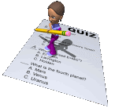
Luyện tập
2. Tìm trong bài câu có dùng dấu chấm than. Câu đó dùng để làm gì? (Chọn ý đúng)
Nêu yêu cầu, đề nghị
Thể hiện cảm xúc
Kể sự việc, hoạt động
→ Chú cuốn chiếc rễ này lại, rồi trồng cho nó mọc tiếp nhé!

Slide 33



CỦNG CỐ BÀI HỌC
Liên hệ giáo án:
FB: Hương Thảo
Gmail: tranthao121006@gmail.com
Notes:
Bài giảng thiết kế bởi: Hương Thảo - tranthao121006@gmail.com

Slide 34





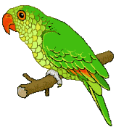












Hẹn gặp lại các bạn ở bài sau nhé

